Slide 1
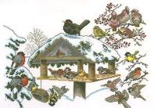
Изложение
Птичья
столовая

Slide 2
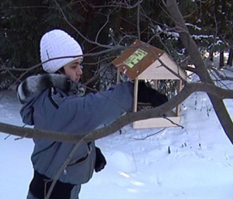

Slide 3
Знакомство с текстом
Танюша наготовила еды и понесла в птичью столовую.
К кормушке слетелись синички, воробьи. Прилетел и снегирь в красной рубашке. Голодные птицы быстро клевали корм.
Рядом важно прохаживалась ворона,
дожидаясь своей очереди.
О чём узнали из рассказа?
Какие птицы прилетают к кормушке?

Slide 4
Подбор заголовка к тексту
Танюша наготовила еды и понесла в птичью столовую.
К кормушке слетелись синички, воробьи. Прилетел и снегирь в красной рубашке. Голодные птицы быстро клевали корм.
Рядом важно прохаживалась ворона,
дожидаясь своей очереди.
Выберите более подходящий заголовок.
1.Птицы зимой.
2.Птичья столовая.
3.Помощь птицам.

Slide 5
Деление текста на части
Танюша наготовила еды и понесла в птичью столовую.
К кормушке слетелись синички, воробьи. Прилетел и снегирь в красной рубашке. Голодные птицы быстро клевали корм.
Рядом важно прохаживалась ворона,
дожидаясь своей очереди.
План.
1.Что сделала Танюша?
2.Какие птицы слетелись к кормушке?
3.Что делала ворона?

Slide 6
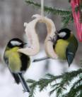
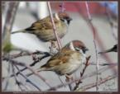
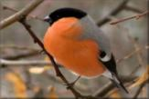
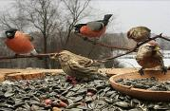
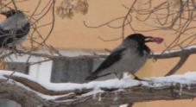
Повтори текст!
Танюша наготовила еды и понесла в
птичью .
К кормушке слетелись , , , .
Прилетел и в красной рубашке. Голодные птицы корм.
Рядом важно прохаживалась
, ,
дожидаясь своей очереди.

Slide 7
Орфографическая подготовка
Танюша наготовила _ды и пон_сла в птичью ст_ловую.
К к_рмушке сл_телись с_нич_ки, в_р_бьи. Прил_тел и сн_гирь в красной рубашке. Г_лодные птицы быстр_ кл_вали корм.
Рядом важн_ пр_хаживалась в_р_на, дожидаясь св_ей оч_р_ди.

Slide 8
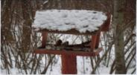
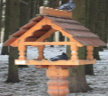
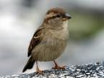
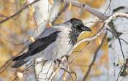
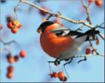
Птичья столовая.
Танюша наготовила еды и понесла в птичью столовую.
К кормушке слетелись синички, воробьи. Прилетел и снегирь в красной рубашке. Голодные птицы быстро клевали корм.
Рядом важно прохаживалась ворона, дожидаясь своей очереди.

Slide 9
Самостоятельная работа.
Птичья столовая.
План
1.Что сделала Танюша?
2.Какие птицы слетались к кормушке?
3.Что делала ворона?
Обратите внимание на слова:
Наготовила, птичью, столовую, кормушке, синички, воробьи, быстро, рядом, важно, прохаживалась.

Slide 10
Птичья столовая.
Танюша ________ ________ и _________ ____ _____________ столовую.
К кормушке ___________ ______________ , ___________. Прилетел ____ ____________ в красной рубашке. ____________ птицы быстро __________ __________.
Рядом важно _____________ ___________, дожидаясь _________ _________.

